Slide 1

İSİF 307 HADİS III
I. HAFTA
Dr. Mehmet ali çalgan
İman Ahlak Bütünlüğü

Slide 2
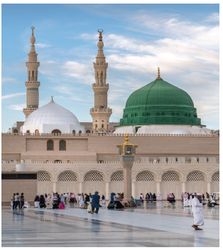
DERS İZLENCESİ
  İMAN-AHLÂK BÜTÜNLÜĞÜNE GENEL BİR BAKIŞ
  KUR’ÂN VE SÜNNETTE İMAN-AHLÂK-İBADET BÜTÜNLÜĞÜ
  İMAN-AHLÂK MÜNASEBETİNİN KARŞILIKLI OLUŞU

Slide 3
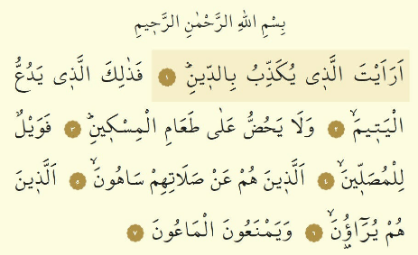
İMAN-AHLÂK BÜTÜNLÜĞÜ

Slide 4
İMAN
AHLAK
İBADET
İman ağacının meyvesi güzel ahlaktır;
Güzel ahlak aynı zamanda iman ağacını besleyen sudur.

Slide 5
MEYVESİ GÜZEL AHLAK OLAN İMAN AĞACI
“Allah’ın nasıl bir misal getirdiğini görmedin mi? Güzel sözü, kökü sabit, dalları gökte olan güzel bir ağaca benzetti. O ağaç, rabbinin izniyle her zaman meyvesini verir.” İbrahim 14/24.
Güzel söz ihlas kelimesi (kelime-i tevhid), ağaç imanın aslı (kökü), meyveleri ise salih amellerdir. Kâmil bir iman, müminin hayatına salih amel ve güzel ahlâk olarak akseder; ahlâkî bir hayatı sürdürmek ise bakımının ağacı güçlendirdiği gibi, imanın güçlenmesine katkı sağlar.

Slide 6
AHLAKIN KAYNAĞI İMAN
Ne irfandır veren ahlâka yükseklik, ne vicdandır;
Fazîlet hissi insanlarda Allah korkusundandır.
Yüreklerden çekilmiş farz edilsin havfı Yezdân’ın...
Ne irfânın kalır te’sîri kat’iyyen, ne vicdânın.
Mehmet Akif Ersoy, Safahat

Slide 8
İMAN-AHLÂK MÜNASEBETİ
“Eksik ölçüp tartanların vay haline!...Onlar tekrar diriltileceklerini düşünmezler mi?” el-Mutaffifîn 83/1-4.
“Onlar, verdikleri sözü yerine getirirler ve dehşeti her yerde hissedilen bir günden korkarlar.” el-İnsân 76/7.
“Hiç kuşku yok ki Allah, aşırılığa sapmış, yalancı kimseyi doğru yola ulaştırmaz.” el-Mümin 40/28.
İnançlı insan inancı gereği dürüst davranmakta, dürüst davranmayan kişi ise bu tutumu sebebiyle hidâyetten mahrum kalmaktadır.

Slide 9
SÖZDE DİNDARLIK OLGUSU
Günümüzde ibadetlerin şeklen yerine getirilmesiyle beraber günlük hayatta fiilî olarak aynı ciddiyeti göstermeme şeklinde tezahür eden “sözde dindarlık” olgusu

Slide 10
DÜNYADA İNANÇSIZLIĞIN YOL AÇTIĞI AHLAK KRİZİ
Toplumda giderek büyüyen inanç problemlerinin iktisattan yönetime, aileden eğitime hayatın her sahasında ciddi ahlâkî problemlere yol açması
Günümüz dünyasında görülen derin ahlâk krizinin temelinde bir inanç krizi yatmaktadır.

Slide 11
İMAN-AHLÂK BÜTÜNLÜĞÜ
Müminlerin imanca en olgunu, ahlâkı en güzel olanıdır.

Slide 12
İMAN-AHLÂK BÜTÜNLÜĞÜ
Emaneti (güvenilirliği) olmayanın imanı yoktur.
Birbirinizi sevmedikçe iman etmiş olmazsınız.

Slide 13
İMAN-AHLÂK BÜTÜNLÜĞÜ
İman yetmiş küsur özelliktir (şubedir). En yükseği, ‘Allah’tan başka ilâh yoktur’ demek; en aşağısı ise, eziyet veren şeyleri yoldan kaldırmaktır. Hayâ da imanın bir bölümüdür.

Slide 14
İMAN-AHLÂK BÜTÜNLÜĞÜ
Sizden biriniz kendisi için sevip arzu ettiği şeyi din kardeşi için de sevip arzu etmedikçe iman etmiş olmaz.

Slide 15
İMAN-AHLÂK BÜTÜNLÜĞÜ
İman sabır ve cömertliktir.
Büyüklenip üstünlük taslayan ve yüce ve üstün olan Allah’ı unutan kul ne kötü kuldur.

Slide 16
İMAN-AHLÂK BÜTÜNLÜĞÜ
Müslüman elinden ve dilinden Müslümanların selamette oldukları kişidir. Mümin de insanların canları ve malları konusunda emânette oldukları kişidir.

Slide 17
İMAN-AHLÂK BÜTÜNLÜĞÜ
İmanın en güçlü bağı Allah için sevmek ve Allah için buğz etmektir.

Slide 18
İMAN-AHLÂK BÜTÜNLÜĞÜ
Rasûl-i Ekrem insanları İslam’a davet ederken, onlardan bîat alırken iman ve ahlâk esaslarını birlikte zikretmiştir.
“İslam nedir?” “İslam tatlı konuşmak ve yemek yedirmektir.” “İman nedir?” “İman sabır ve cömertliktir.” “İslam’ın hangi özelliği daha üstündür?” “Müslümanların elinden ve dilinden selamette olması” “İman’ın hangi özelliği daha üstündür?” “Güzel ahlâk.”

Slide 19
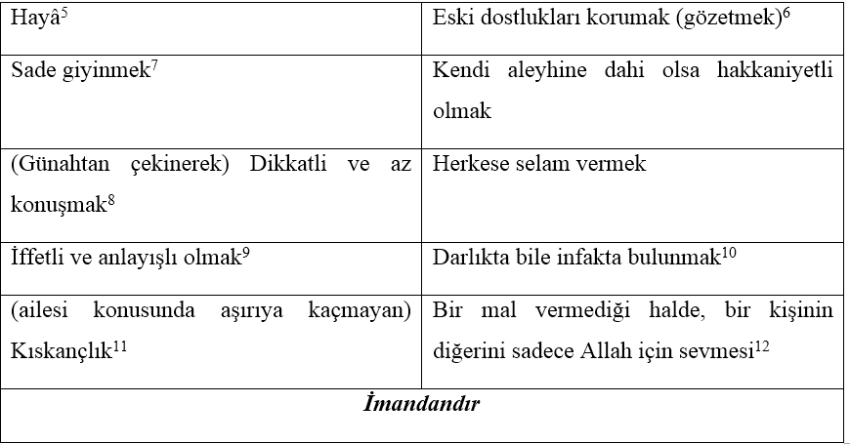

Slide 20
ASGARİ/KÂMİL İMAN
Kişiyi cehennemde ebedî kalmaktan kurtaracak olan asgarî imana sahip bir mümin ile Kur’ân-ı Kerîm’de ve sünnette tasvir edilen kâmil mümin şahsiyeti arasında imanın gayesine ulaşma bakımından büyük fark olduğu açıktır. Asgarî iman esas alındığında, Müslüman bir toplumda görülen ahlâkî çözülmeyi anlamlandırmak güçleşmektedir.

Slide 21
İMANIN KEMALİ
iman-amel münasebeti ve imanın artıp azalması. imanın kuvveti ve kemâli, salih amellere bağlıdır.

Slide 22
SÖZDE DİNDARLIK
Dünya Değerler Araştırması (World Values Survey) sonuçlarına göre ülkemizde güven seviyesi oldukça düşüktür. “İlk defa karşılaştığınız bir insana güvenir misiniz?” sorusuna ankete katılanların %22’i olumlu, %77’i ise olumsuz cevap vermiştir.
asgarî imandan ziyade “Emaneti (güvenilirliği) olmayanın imanı yoktur; ahde vefa göstermeyenin ise dini yoktur.” nebevî öğretisinde dikkatlere sunulan kâmil iman vurgulanmalıdır.

Slide 23
İMAN-AHLÂK-İBADET BÜTÜNLÜĞÜ
“Yüzlerinizi doğuya ve batıya çevirmeniz erdemlilik (birr) değildir. Asıl erdemli kişi Allah’a, âhiret gününe, meleklere, kitaba ve peygamberlere iman eden; sevdiği maldan yakınlara, yetimlere, yoksullara, yolda kalmışlara, yardım isteyenlere ve özgürlüğünü kaybetmiş olanlara harcayan; namazı kılıp zekâtı verendir. Böyleleri anlaşma yaptıklarında sözlerini tutarlar; darlıkta, hastalıkta ve savaş zamanında sabrederler. İşte doğru olanlar bunlardır ve işte takvâ sahipleri bunlardır.” Bakara 177
iman, ibadet ve ahlâk bir bütün olarak birr kavramının kapsamında ele alınmıştır.

Slide 24
İMAN-AHLÂK-İBADET BÜTÜNLÜĞÜ
Ebû Süfyân’ın Bizans kralı Heraklius’a söylediği “O bize Allah’a kulluk etmeyi, namaz kılmayı, doğru sözlü olmayı, akraba ile ilgilenmeyi ve iffetli olmayı emrediyor.” ifadesinde iman, ibadet (namaz) ve ahlâk (sıdk, ihsan ve iffet) esasları beraber yer almıştır.

Slide 25
İMAN-AHLÂK-İBADET BÜTÜNLÜĞÜ
“Onlar cennetlerdedir; günahkârlar hakkında birbirlerine sorular sorarlar? “Sizi şu yakıcı ateşe sokan nedir?” Onlar şöyle cevap verirler: Biz namaz kılanlardan değildik; Yoksulu doyurmuyorduk; (Günaha) dalanlarla birlikte biz de dalıyorduk, Ceza gününü de asılsız sayıyorduk.” Müddessir 40-46.
uhrevî kurtuluş için iman, ahlâk ve ibadetin ayrılmaz biçimde bir bütün teşkil ettiği anlaşılmaktadır.

Slide 26
DİN - AHLAK İLİŞKİSİ
“Kişinin mal ve makama düşkünlüğünün dinine verdiği zarar, bir koyun sürüsünün içine salıverilmiş iki aç kurdun o sürüye verdiği zarardan daha büyüktür.”
“Geçmiş toplumların hastalığı size de bulaştı: Haset ve kin beslemek! İşte bunlar, kökten yok edicidir. Saçı tıraş eder demiyorum, aksine dini kökünden kazıyıp yok eder.”

Slide 27
MÜFLİS
Ümmetimin asıl müflisi, kıyamet gününde kıldığı namaz, tuttuğu oruç ve verdiği zekâtla gelir. Ancak dünyada iken şuna sövmüş, buna iftira atmış, ötekinin malını yemiş, berikinin kanını dökmüş, bir başkasını da dövmüştür. (İhlâl ettiği bu hakların karşılığı olarak) iyiliklerinden alınıp hak sahiplerine verilir. Şâyet hesabı görülmeden iyilikleri biterse, mağdur ettiği insanların günahlarından alınarak bunun üzerine yüklenir, sonra da cehenneme atılır.

Slide 28
İMAN-AHLÂK-İBADET BÜTÜNLÜĞÜ
“Namazı özenle kıl. Kuşkusuz namaz hayâsızlıktan ve kötülükten meneder.” Ankebut 45
“Onları arındırmak ve temize çıkarmak üzere mallarından sadaka al.” Tevbe 103
“Nice oruç tutanlar vardır ki oruçtan nasipleri sadece aç ve susuz kalmaktır. Nice namaz kılanlar vardır ki namazdan nasipleri uykusuz kalmaktır.” , “Yalanı ve yalana göre hareket etmeyi terk etmeyenin yemeyi içmeyi bırakmasına Allah’ın ihtiyacı yoktur.”

Slide 29
İMAN-AHLÂK-İBADET BÜTÜNLÜĞÜ
Hz. Ömer “Bir kimsenin ne namazı, ne de orucu sizi yanıltmasın. Dileyen oruç tutar, dileyen namaz kılar, ancak emaneti olmayanın dini yoktur.”
Abdullah b. Amr: “İnsanların başlarına, mescidlerde toplanacakları ancak aralarında bir müminin olmayacağı bir zaman gelecektir.”

Slide 30
AHKAM AYETLERİNDE AHLAKİ BOYUT
İnfâkla alakalı âyetlerde başa kakmamak ve rahatsızlık vermemek, malın iyisinden bağışta bulunmak, boşanmada mehir konusunda lütufkâr davranmayı unutmamak, kadınları ya iyilikle tutmak ya da iyilikle bırakmak (boşama hakkını kötüye kullanmamak), bir kötülüğün cezasını vermek yerine affetmenin teşvik edilmesi, ödeme gücü olmayan borçluya mühlet vermek veya borcunu affetmek gibi hususlar ahkâm âyetlerinde ahlâkî öğelerin varlığına işarettir.

Slide 31
İMAN-AHLÂK MÜNASEBETİNİN KARŞILIKLI OLUŞU
Sonsuz kudret sahibi bir Yaratıcı’ya inanan biri kendi acizliğini idrak ettiği için inancı gereği mütevazı olacaktır. Öte yandan, mütevazı bir insanın hakikatleri kabulü daha kolay olduğu için böyle birinin inanç konusunda daha az direnç göstermesi ve daha rahat inanması söz konusudur.

Slide 32
İMAN-AHLÂK MÜNASEBETİNİN KARŞILIKLI OLUŞU
Bunda çok sabreden, çok şükreden herkes için açık işaretler vardır. Lokman 31
“Yeryüzünde haksız yere böbürlenenleri âyetlerimden mahrum edeceğim. Onlar, bütün mûcizeleri görseler de iman etmezler.” Tegabün 16

Slide 33
İMAN-AHLÂK MÜNASEBETİNİN KARŞILIKLI OLUŞU
“Allah, kendini beğenmiş her zorbanın kalbini işte böyle mühürler.” Mümin 35
“Onlar eğrilik yapınca Allah da kalplerini eğriltti. Allah günaha saplananları doğruya eriştirmez. Saf 5

Slide 34
İMAN-AHLÂK MÜNASEBETİNİN KARŞILIKLI OLUŞU
“Şüphesiz biz ona doğru yolu gösterdik; artık o isterse şükreden olur, isterse nankör.” (İnsan 3) âyet-i kerimesinde ise inanmak yerine şükretmek ifadesi geçmekte, bu iki kavram neredeyse eşanlamlı gibi kullanılmaktadır.

Slide 35
AHLÂKIN ÖNEMİ VE İMAN VE İBADETLERE TESİRİ
Ahlâkî yetersizlikler ibadetlerin karşılıklarının tam olarak alınmamasına, kabul edilmemesine, imanın kâmil seviyeye ulaşmamasına, daha ileri seviyede ise duaların kabul edilmemesine, ilâhî gazaba ve hidayetten mahrumiyete kadar uzanan neticelere yol açabilmektedir.

Slide 36
Ahlâkî Yetersizliklerin Neticeleri
ibadetlerin karşılıklarının tam olarak alınmamasına
İbadetlerin kabul edilmemesine
duaların kabul edilmemesine
ilâhî gazaba
ve nihayet hidayetten mahrumiyete yol açabilir.

Slide 37
HADİS EDEBİYATINDA İMAN VE AHLÂK
Ebû Ubeyd’in (öl. 224/838) Kitâbü’l-Îmân eseri: ilk dönem eserler
ale’l-ebvâb türü (konularına göre tasnif edilmiş) eserlerde iman ve ahlâk konularını ele alan bölümler
imanın şubelerini ele alan daha geniş çaplı Şuabü’l-îmân ismi verilen eserler

Slide 38
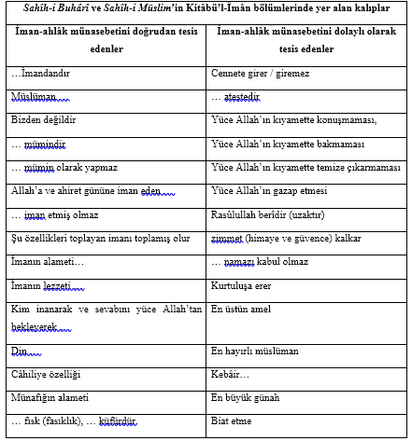

Slide 39

Şuabü’l-îmân
el-Beyhakî’nin (öl. 458/1066) on bini aşkın hadis içeren Şuabü’l-îmân isimli kitabında imanın şubeleri:
20 tanesi itikadi esaslar
51 tanesi ahlakî esaslar
6 tanesi ibadetler. Toplam 77 şube.

Slide 40
MEHMET AKİF’TEN TESPİTLER
Çiğnenirsek biz bugün, çiğnenmek istihkâkımız :
Çünkü izzet nerde, bir bak, nerdedir ahlâkımız.
Kendi âsûdeyse, dünyâ yansa baş kaldırmamak;
Ahdi nakzetmek , yalan sözden tehâşî etmemek
Fırka, milliyyet, lisan nâmıyle dâim ayrılık;
En samîmî kimseler beyninde en ciddî açık;
Bir halâs imkânı var: Ahlâkımız yükselmeli,
Yoksa pek korkunç olur katmerleşip hüsrânımız...
Çünkü hem dünyâ gider, hem din, eğer yapmazsanız.

Slide 41
TOPLUMDA AHLAK KRİZİ
2016 senesinde yapılan Türkiye Aile Yapısı Araştırması (TAYA 2016) verilerine göre Türkiye’de dağılmış ailelerin oranı %21’dir. Bu oran 2006’da %13’lük bir seviyededir
Dünya Değerler Araştırması (World Values Survey) sonuçlarına göre: “İlk defa karşılaştığınız bir insana güvenir misiniz?” sorusuna %22 oranında olumlu, %77 oranında olumsuz cevap verilmiştir.

Slide 42
KALKINMANIN AHLÂKI
Çalışkanlık, dürüstlük, tutumluluk, zamanı iyi değerlendirme, yüksek hedefler koyma, insan haklarına saygı, sorumluluk bilinci, cömertlik, insanlarla iyi ilişkiler, adalet, güvenilirlik, tevazu.
SOSYAL SERMAYE, YÖNETİŞİM, SERMAYE BİRİKİMİ

Slide 43
İNANÇSIZLIK SORUNU VE DÜNYEVÎLEŞME
ahlâkî erdemler yerine, maddî kazanımlar toplumun en önemli değer ölçüsü haline gelmektedir.

Slide 44
ÇÖZÜM: EĞİTİM
Namazın kişiyi fenalıklardan koruması gerektiği, haram kazancın ibadetlerin kabulünü engellediği, namazın insana sabır, şükür, tevazu, muhabbet, dürüstlük ve sorumluluk bilinci gibi erdemler kazandıracağı, kul hakkı ihlallerinin neticesinde kıyamet gününde kıldığı namazların sevaplarının tükeneceği ve müflis duruma düşüp cehenneme gidebileceği, nice namaz kılanlarda hayır olmadığı ve namazlarından yanlarına uykusuzluk ve yorgunluğun kaldığı, dileyenin namaz kılacağı ancak güvenilir olmayan kişinin kâmil mânada imanının olmayacağı, namaz kıldığı halde komşusuna eziyet eden kişinin cehennemle cezalandırılabileceği ANLATILMALIDIR.

Slide 45
Kaynak: Kur'an ve Sünnette İman-Ahlak Bütünlüğü, Mehmet Ali Çalgan, Diyanet İşleri Başkanlığı Yayınları

Slide 46
